Slide 1
ДЕПАРТАМЕНТ ОБРАЗОВАНИЯ ГОРОДА МОСКВЫ СЕВЕРО-ВОСТОЧНый административный округ ГОСУДАРСТВЕННОЕ БЮДЖЕТНОЕ ОБРАЗОВАТЕЛЬНОЕ УЧРЕЖДЕНИЕ ДЕТСКИЙ САД № 2710
«Комплекс артикуляционной гимнастики для постановки звуков»
Подготовила: Учитель-логопед
Пономаренко Наталия Алексеевна
Москва 2013год.

Slide 2
Комплекс для шипящих звуков Ш, Ж, Ч, Щ
Широкий передний край языка поднимается к передней части твердого неба, при этом кончик языка образует щель с твердым небом (при Ч сначала смычку, а потом щель); боковые края языка плотно прилегают к верхним коренным зубам; губы выдвигаются вперед и округляются; нижняя челюсть слегка опускается; воздушная струя идет посередине языка.

Slide 3
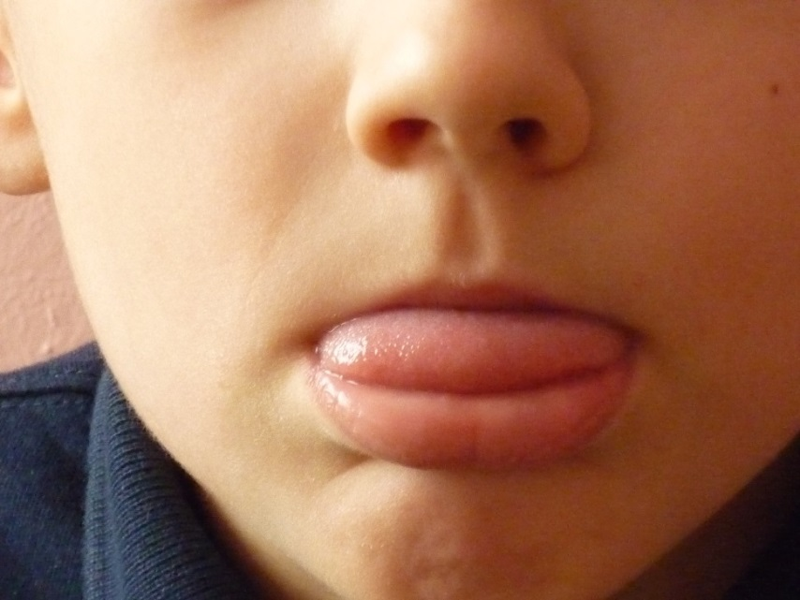
Наказать непослушный язык
Цель: вырабатывать умение, расслабив мышцы языка, удерживать его широким, распластанным.
Описание:
Улыбнуться, приоткрыть рот, положить язык на нижнюю губу и легонько «покусывать» язык (от кончика языка постепенно переходя к его средней части) верхними зубами, проговаривая «та-та-та…».
Немного приоткрыть рот, спокойно положить язык на нижнюю губу и, пошлепывая его губами, произносить звуки «пя-пя-пя…».
Методические указания:
1). Нижнюю губу не следует подворачивать и натягивать на нижние зубы.
2). Язык должен быть широким, края его касаются уголков рта.
3). Покусывать и похлопывать язык нужно несколько раз и на одном выдохе.

Slide 4
Сделать язык широким
Цель: Вырабатывать умение удерживать язык в спокойном, расслабленном положении.
Описание: Улыбнуться, приоткрыть рот, положить широкий передний край языка на нижнюю губу. Удерживать его в таком положении под счет от одного до пяти – десяти.
Методические указания:
1). Губы не растягивать в сильную улыбку, чтобы не было напряжения.
2). Следить, чтобы не подворачивалась нижняя губа.
3). Не высовывать язык далеко, он должен только накрывать нижнюю губу.
4). Боковые края языка должны касаться углов рта.

Slide 5
Приклей конфетку
Цель: Укрепить мышцы языка и отработать подъем языка вверх.
Описание: Положить широкий кончик языка на нижнюю губу. На самый край языка положить тоненький кусочек ириски, приклеить кусочек конфетки к небу за верхними зубами.
Методические указания:
1). Следить, чтобы работал только язык – нижняя челюсть должна быть неподвижна.
2). Если нижняя челюсть участвует в выполнении движения, можно поставить чистый указательный палец ребенка сбоку между коренными зубами (тогда он не будет закрывать рот).
3). Выполнять упражнение следует в медленном темпе.

Slide 6
Грибок
Цель: Вырабатывать подъем языка вверх, растягивать подъязычную связку (уздечку).
Описание: Улыбнуться, показать зубы, приоткрыть рот и, прижав широкий язык всей плоскостью к небу, широко открыть рот. (Язык будет напоминать тонкую шляпку грибка, а растянутая уздечка – его ножку).
Методические указания:
1). Следить, чтобы губы были в положении улыбки.
2). Боковые края языка должны быть прижаты одинаково плотно – ни одна половина не должна опускаться.
3). При повторении упражнения рот надо открывать шире.

Slide 7
Кто дальше загонит мяч?
Цель: Вырабатывать плавную, длительную, непрерывную воздушную струю, идущую посередине языка.
Описание: улыбнуться, положить широкий передний края языка на нижнюю губу и, как бы произнося длительно звук ф, сдуть ватку на противоположный край стола.
Методические указания:
1). Нижняя губа не должна натягиваться на нижние зубы.
2). Нельзя надувать щеки.
3). Следить, чтобы дети произносили звук ф, а не звук х, т.е. чтобы воздушная струя была узкая, а не рассеянная.

Slide 8
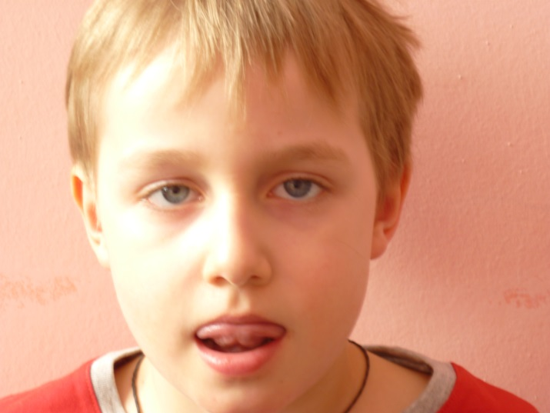
Вкусное варенье
Цель: Вырабатывать движение широкой передней части языка вверх и положение языка, близкое к форме чашечки, которое он приобретает при произнесении звука ш.
Описание: Слегка приоткрыть рот и широким передним краем языка облизать верхнюю губу, делая движение языком сверху вниз, но не из стороны в сторону.
Методические указания:
1). Следить, чтобы работал только язык, а нижняя челюсть не помогала «подсаживать» язык наверх – она должна быть неподвижной (можно придерживать ее пальцем).
2). Язык должен быть широким, боковые края его касаются углов рта.
3). Если упражнение не получается, нужно вернуться к упражнению «Наказать непослушный язык». Как только язык станет распластанным и спокойно ляжет на нижней губе, его надо шпателем поднять наверх и завернуть за верхнюю губу.

Slide 9
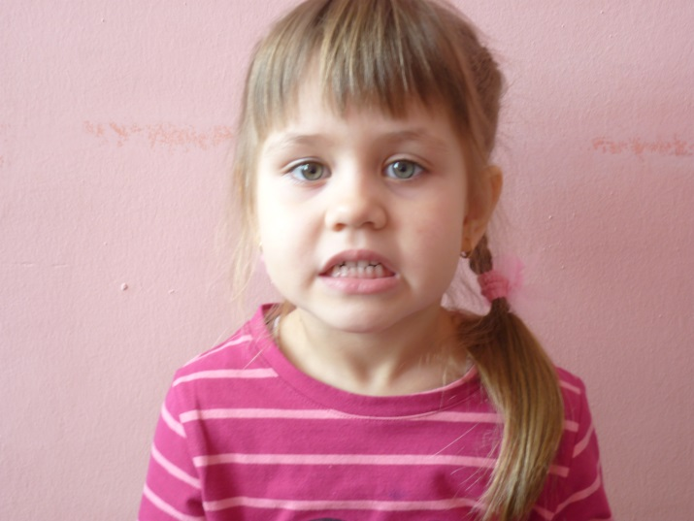
Гармошка
Цель: Укреплять мышцы языка, растягивать подъязычную связку (уздечку).
Описание: Улыбнуться, приоткрыть рот, приклеить язык к небу и, не отпуская языка, закрывать и открывать рот (как растягивается мех гармошки, так растягивается уздечка). Губы находятся в положении улыбки. При повторении упражнения надо стараться открывать рот все шире и все дольше удерживать язык в верхнем положении.
Методические указания:
1). Следить, чтобы губы были неподвижны, когда рот открывается.
2). Открывать и закрывать рот, удерживая его в каждом положении под счет от трех до десяти.
3). Следить, чтобы при открывании рта, не провисала ни одна сторона языка.

Slide 10
Фокус
Цель: Вырабатывать подъем языка вверх, умение придавать языку форму ковшика и направлять воздушную струю посередине языка.
Описание: Улыбнуться, приоткрыть рот, положить широкий передний край языка на верхнюю губу так, чтобы боковые края языка были прижаты, а посередине языка был желобок, и сдуть ватку с кончика носа. Воздух при этом должен идти посередине языка, именно тогда ватка полетит вверх.
Методические указания:
1). Следить, чтобы нижняя челюсть была неподвижной.
2). Боковые края языка должны быть прижаты к верхней губе; посередине образуется щель, в которую идет воздушная струя. Если это не получается, можно слегка придержать язык.
3). Нижняя губа не должна подворачиваться и натягиваться на нижние зубы.

